Slide 1
Chào mừng các em đến với
môn Đạo đức

Slide 2
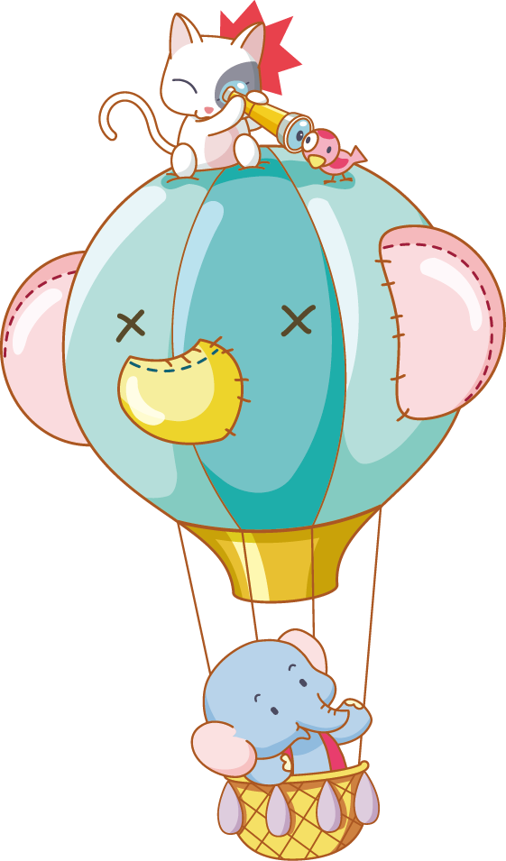
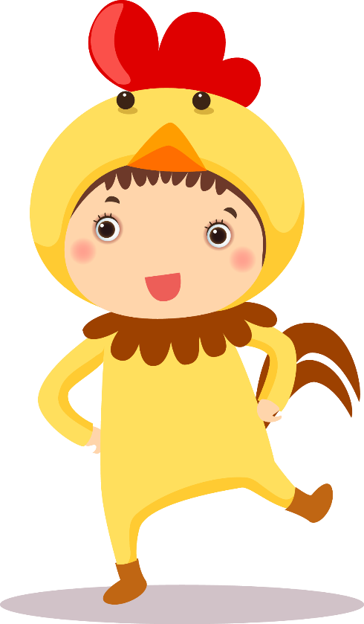
Bài 1: Quý trọng thời gian(tiết 2)

Slide 3
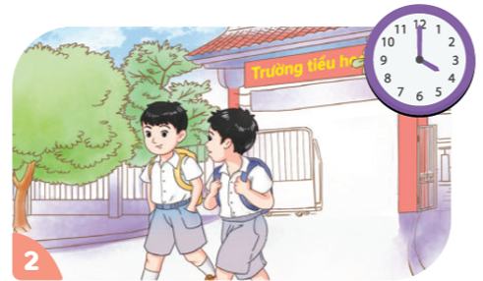
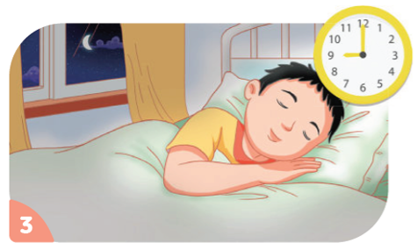
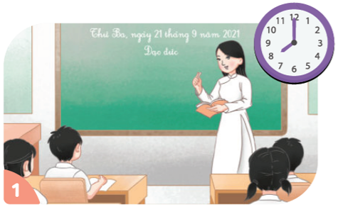
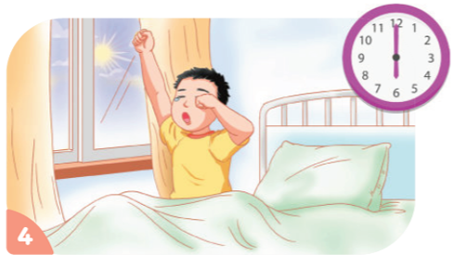
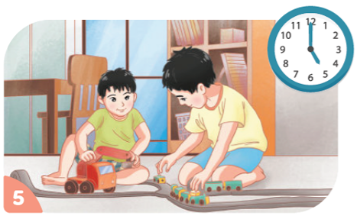
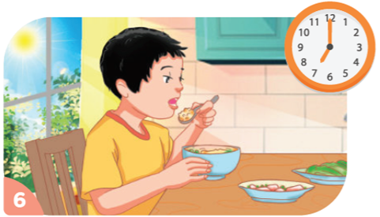
1. Sắp xếp các tranh theo trình tự thời gian hợp lí

Slide 4
Thảo luận
và đóng vai

Slide 6
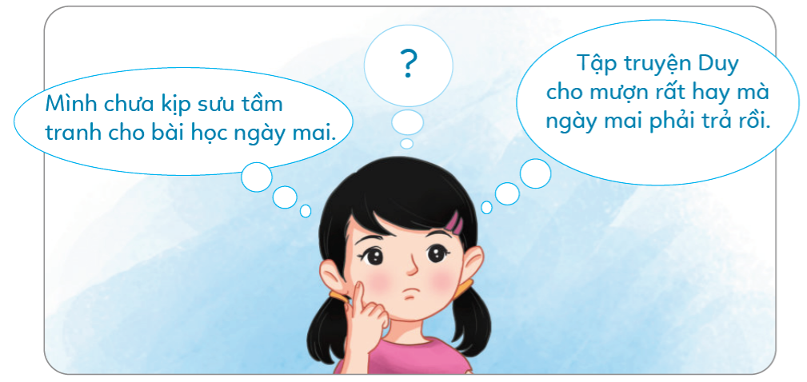
2. Xử lí tình huống
Tình huống 1: Bạn Linh nên làm như thế nào?

Slide 7
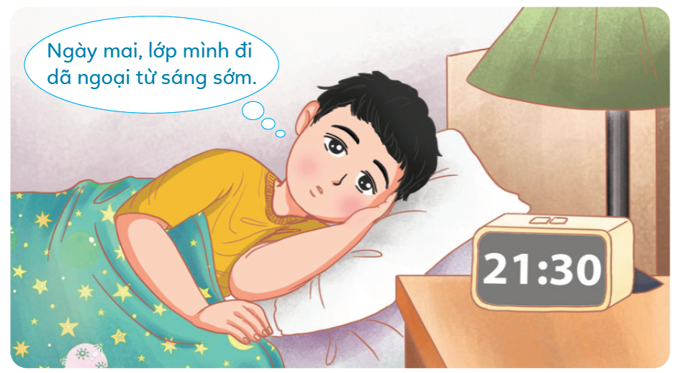
2. Xử lí tình huống
Tình huống 2: Bạn Trí cần làm gì để có mặt đúng giờ?

Slide 8
Thảo luận

Slide 9
2. Xử lí tình huống
Tình huống 1: Bạn Linh nên làm như thế nào?
Bạn Linh nên ưu tiên việc làm cần thiết trước: Sưu tầm tranh cho bài học ngày mai

Slide 10
2. Xử lí tình huống
Tình huống 2: Bạn Trí cần làm gì để có mặt đúng giờ?
Bạn Trí nên để báo thức và dậy sớm để đến đúng giờ

Slide 11
Kể tên những việc em đã làm trong ngày và thời gian em thực hiện việc đó
3. Liên hệ
Notes:
11

Slide 12
Hẹn gặp lại các con!

